Slide 1


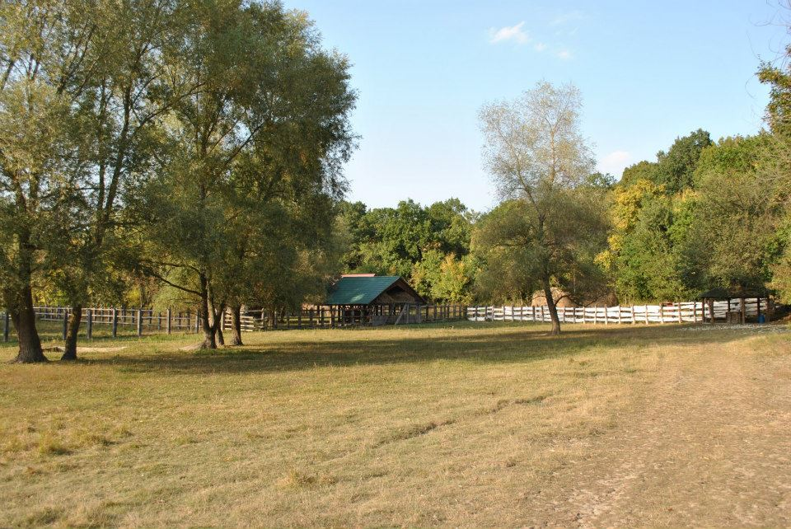
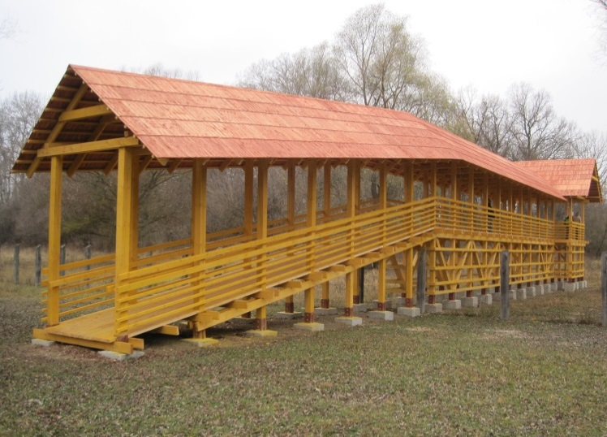
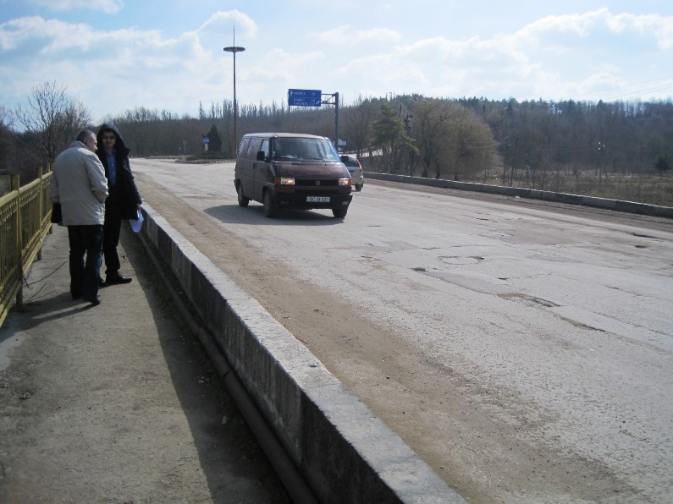
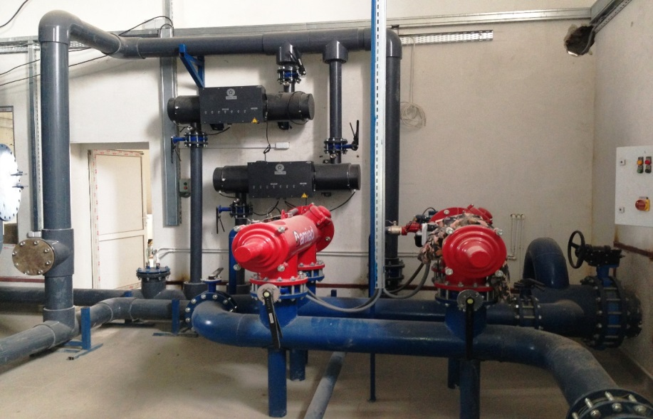
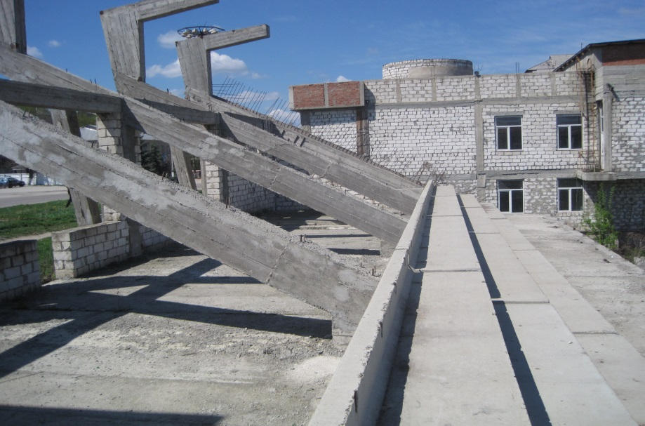
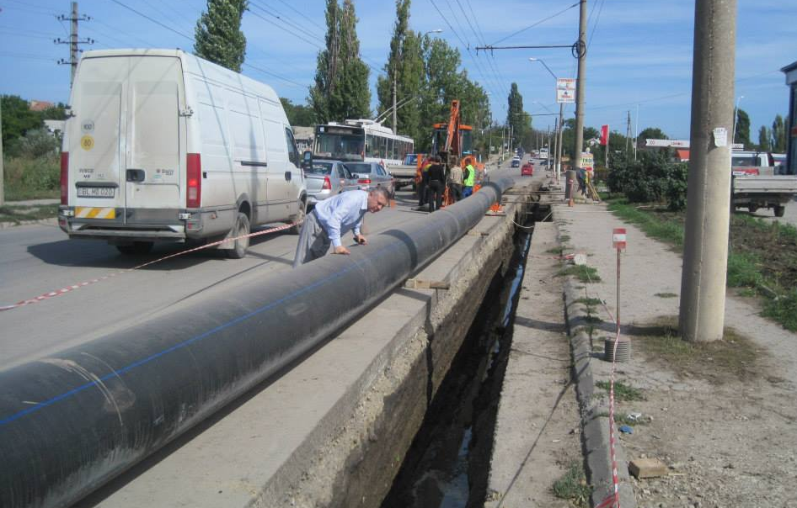
Ministerul Dezvoltării Regionale și Construcțiilor
Agenția de Dezvoltare Regională Nord
Raport pentru semestrul I al a.2017
privind implementarea
SDR Nord 2016-2020

Slide 2
Ministerul Dezvoltării Regionale și Construcțiilor
Agenția de Dezvoltare Regională Nord
Obiectivele principale pentru anul 2017
Asigurarea accesului la servicii și utilități publice calitative prin implementarea proiectelor de infrastructură fizică.
Facilitarea creșterii economice sustenabile în regiune prin promovarea potenţialului socio-economic al RDN şi atragerea investiţiilor în regiune.
Îmbunătățirea Guvernanței în RDN.

Slide 3
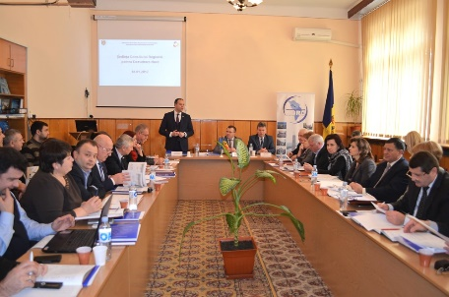
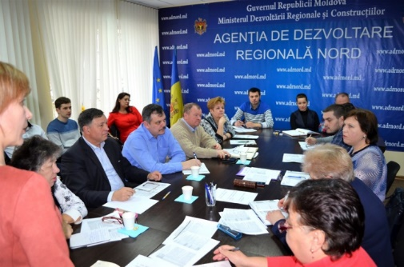
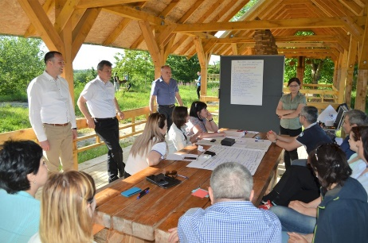
Planificarea strategică regională
Ministerul Dezvoltării Regionale și Construcțiilor
Agenția de Dezvoltare Regională Nord
A fost elaborat și aprobat POR Nord 2017-2020.
A fost elaborat și aprobat Programul Regional Sectorial (PRS) în domeniul dezvoltării atractivității turistice.
A fost elaborat, consultat public și aprobat Programul Regional Sectorial (PRS) în domeniul infrastructurii de sprijin în afaceri.
S-a stabilit sistemul de monitorizare bazat pe rezultate a politicii dezvoltării regionale la nivel național și regional.
S-au organizat și desfășurat Atelierul de lucru pentru elaborarea Strategiei de dezvoltare instituțională a ADR Nord.

Slide 4
Ministerul Dezvoltării Regionale și Construcțiilor
Agenția de Dezvoltare Regională Nord
Managementul proiectelor regionale
Pentru perioada anului 2017, Agenția de Dezvoltare Regională Nord are în gestiune 16 proiecte de dezvoltare regională, după cum urmează:
13 proiecte finanțate din sursele FNDR, în valoare de 69 500,00 mii Lei (11 proiecte noi și 2 proiecte cu extindere);
2 proiecte finanțate din sursele AOD Estonia, în valoare de circa 1 214,75mii lei;
1 proiect finanțat din sursele Guvernului Român, în valoare de 3 321,82 mii lei
FNDR
13 proiecte
Guvernul Estoniei
1 proiect
Guvernul României
2 proiecte

Slide 5
Ministerul Dezvoltării Regionale și Construcțiilor
Agenția de Dezvoltare Regională Nord
Cooperarea și atragerea investițiilor în RDN
Numărul de acorduri încheiate
Concepte de proiecte aplicate
9 concepte
Concepte de proiecte aprobate spre finanțare (s. externe)
Numărul de vizite de studiu (2017)
5 vizite de studiu, 21 participanți
2 acorduri
ODIMM, Energie și Biomasă
2 concepte în valoare de ~1 153 800 lei
-1- PT Marea Neagră
- 2- Guvernul Cehiei, etc.
-2- PT Dunărea 2020,

Slide 6
Ministerul Dezvoltării Regionale și Construcțiilor
Agenția de Dezvoltare Regională Nord
Comunicarea și transparența
89 de comunicate de presă publicate
20 anunțuri / invitații publicate
accesări unice: 106.735
accesări repetate: 352.750
Cca 180 de materiale media colectate și partajate în rețelele de socializare
7 canale de comunicare online administrate

Slide 7
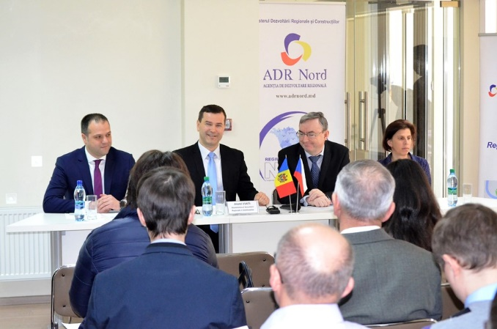
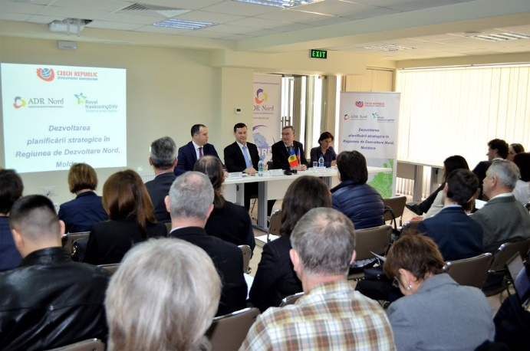
Ministerul Dezvoltării Regionale și Construcțiilor
Agenția de Dezvoltare Regională Nord
Principalele evenimente regionale desfășurate
16.03.2017
Conferința
„Guvernanța regională: principii, modele și instrumente de suport”,
pentru promovarea rezultatelor proiectului pilot de îmbunătățire a planificării strategice prin utilizarea Sistemului Informațional Geografic (GIS), implementat în RDN, cu suportul Guvernului Cehia
http://adrnord.md/libview.php?l=ro&idc=195&id=2709Mai

Slide 8
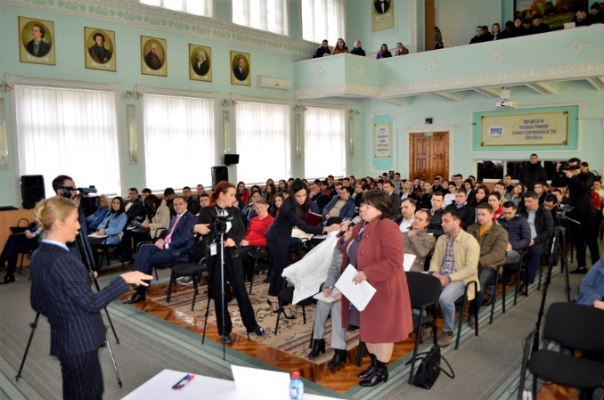
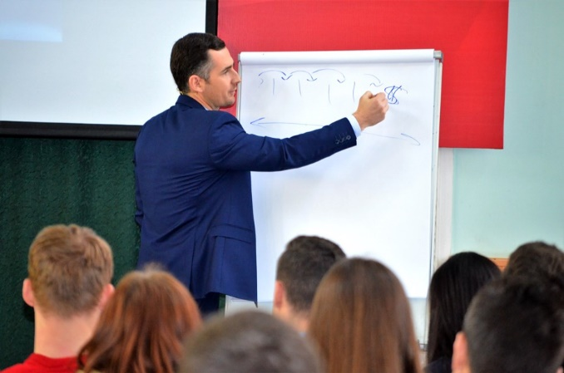
Ministerul Dezvoltării Regionale și Construcțiilor
Agenția de Dezvoltare Regională Nord
Principalele evenimente regionale desfășurate
27.03.2017
Premieră pentru Republica Moldova!
Aproximativ 200 de tineri de la nordul republicii participă la „Școala de afaceri AOAM
http://adrnord.md/libview.php?l=ro&idc=195&id=2717

Slide 9
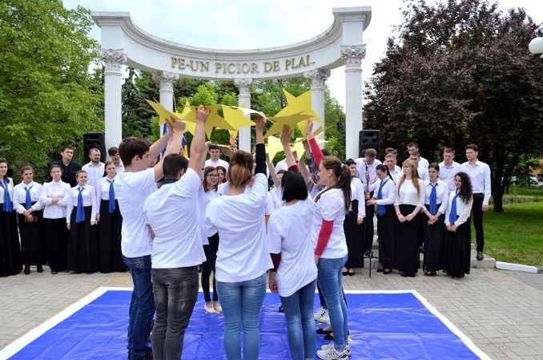
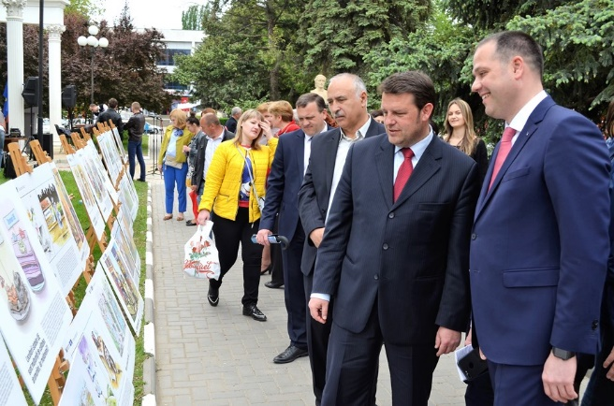
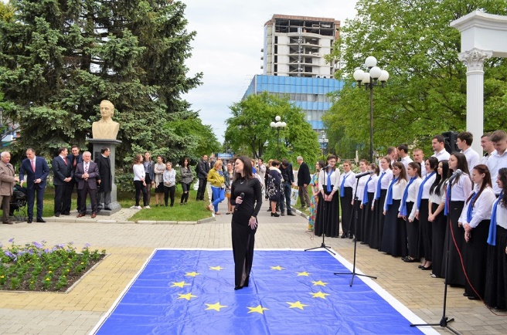
Ministerul Dezvoltării Regionale și Construcțiilor
Agenția de Dezvoltare Regională Nord
Principalele evenimente regionale desfășurate
12.05.2017
Ziua Europei în RDN
http://adrnord.md/libview.php?l=ro&idc=195&id=2760

Slide 10
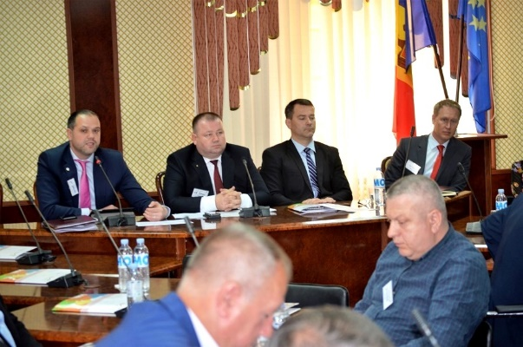
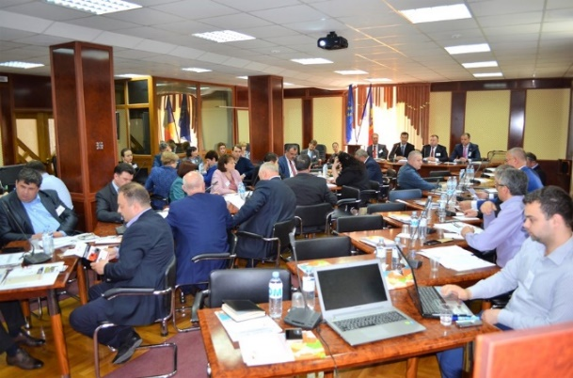
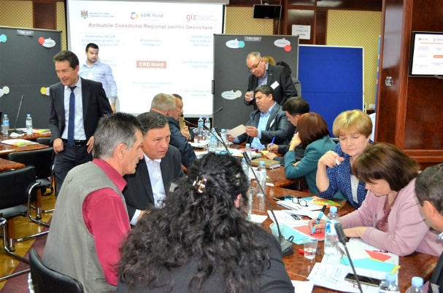
Ministerul Dezvoltării Regionale și Construcțiilor
Agenția de Dezvoltare Regională Nord
Principalele evenimente regionale desfășurate
18-19.05.2017
Atelierul de lucru pentru membrii CRD Nord
„Fortificarea rolului Consiliului Regional pentru Dezvoltare Nord în procesele de dezvoltare regională”
http://adrnord.md/libview.php?l=ro&idc=195&id=2782

Slide 11
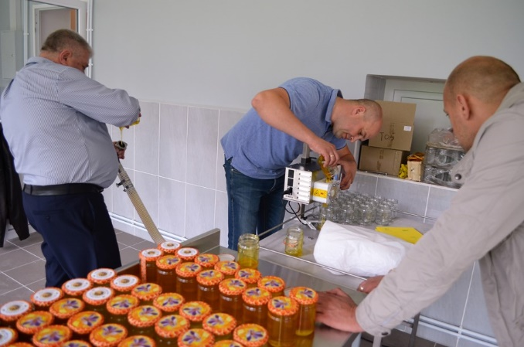
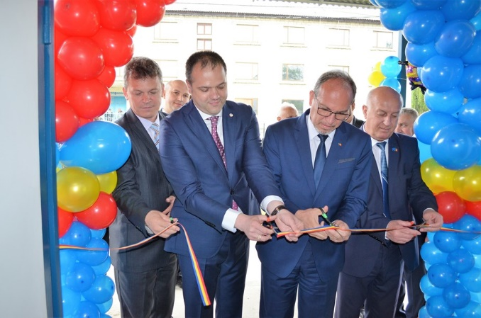
Ministerul Dezvoltării Regionale și Construcțiilor
Agenția de Dezvoltare Regională Nord
Principalele evenimente regionale desfășurate
26.05.2017
Inaugurarea primului
Centru Apicol din RDN la Cupcini,
din sursele Guvernului României
http://adrnord.md/libview.php?l=ro&idc=195&id=2791

Slide 12
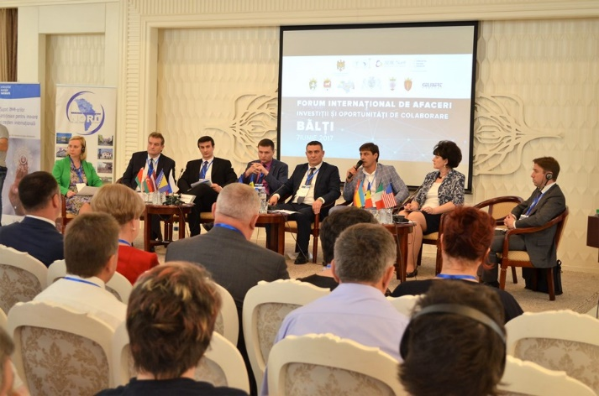
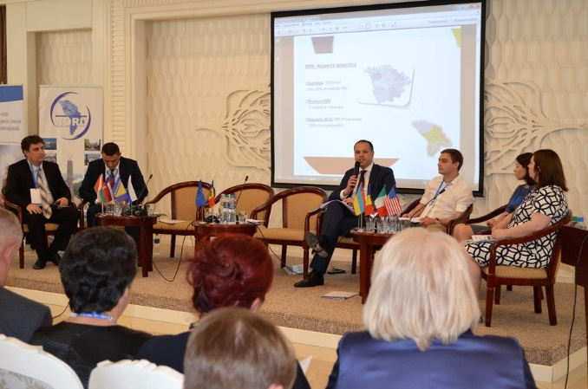
Ministerul Dezvoltării Regionale și Construcțiilor
Agenția de Dezvoltare Regională Nord
Principalele evenimente regionale desfășurate
07.06.2017
Forumul Internațional de Afaceri
„Investiții și oportunități de colaborare” din Bălți
http://adrnord.md/libview.php?l=ro&idc=195&id=2797

Slide 13
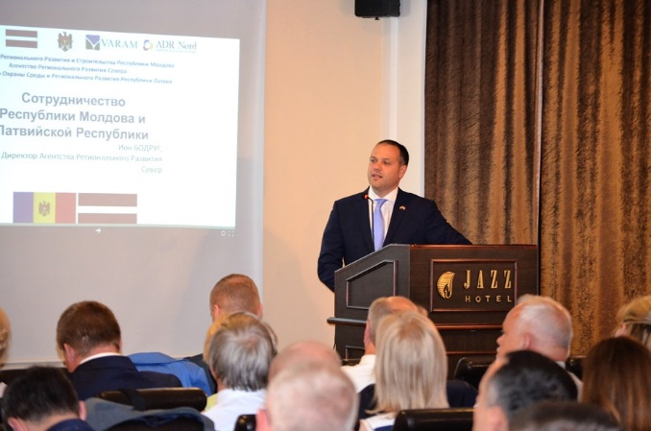
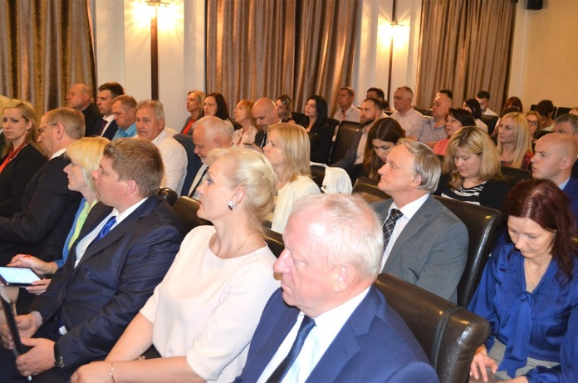
Ministerul Dezvoltării Regionale și Construcțiilor
Agenția de Dezvoltare Regională Nord
Principalele evenimente regionale desfășurate
08.06.2017
Forumul de afaceri moldo-leton
http://adrnord.md/libview.php?l=ro&idc=195&id=2798

Slide 14
Ministerul Dezvoltării Regionale și Construcțiilor
Agenția de Dezvoltare Regională Nord
Mulțumesc pentru atenție!

